Slide 1
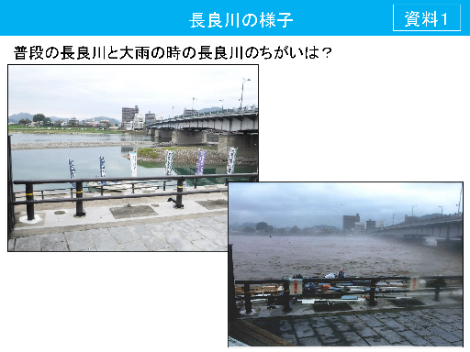
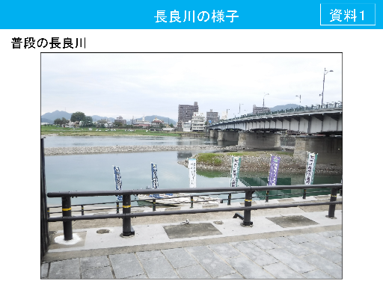
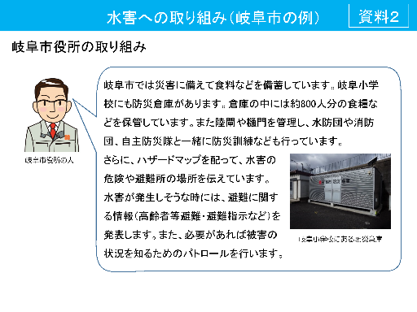
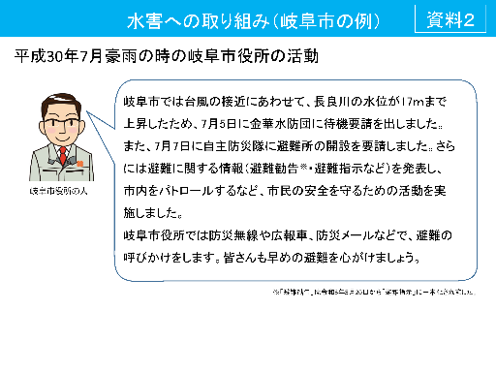
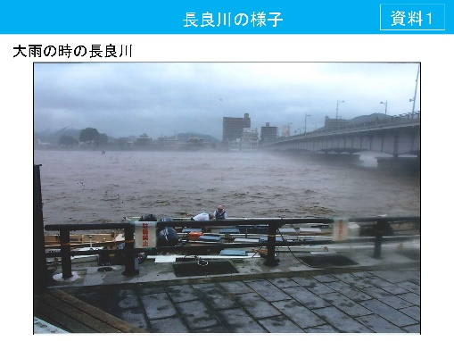
「自然災害からくらしを守る」
板書計画：５時限目「災害を防ぐ地域の取組（共助について）」
今日の課題：わたしたちの校区では、水害に備えて、どのような備えがされているのだろう。
長良川の様子
岐阜市の取り組み①
岐阜市の取り組み②
・どのような
ちがいが
ありますか？
・岐阜市は水害に備えて、
どのような取り組みを
していますか？
・岐阜市では水害が発生
しそうな時に
どのような活動をする
のでしょうか？
まとめ
・市は、災害の発生に備えて、食糧や毛布などを備蓄している。
・水防団や地域の人たちと協力して、防災訓練を行っている。

Slide 2
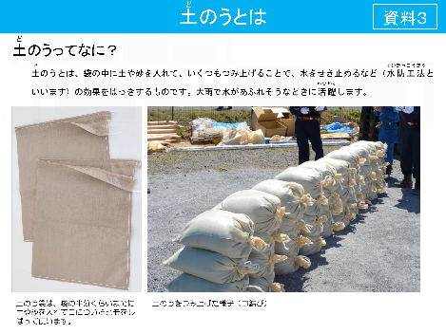
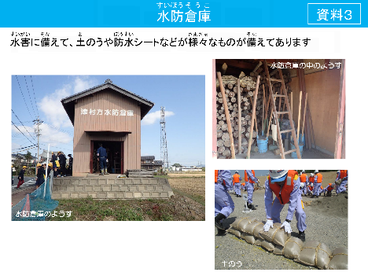
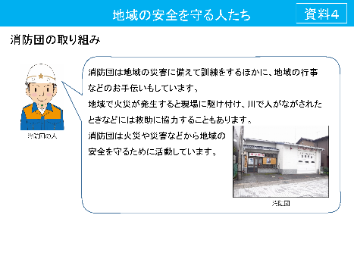
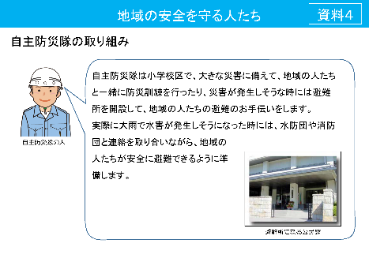
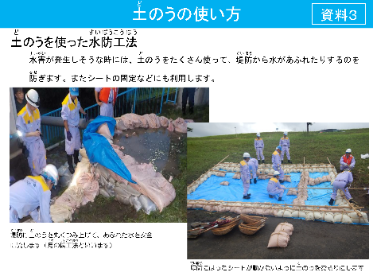
「自然災害からくらしを守る」
板書計画：６時限目「災害を防ぐ地域の取組（共助について）」
今日の課題：消防団（水防団）、自主防災隊の人たちは、水害に備えて、どのような取り組みを行っているのだろう。
水防倉庫
土のうとは？
水防団・自主防災隊とは
水防団・自主防災隊の活動
・どのような人たち？
土のうの使い方
・水防倉庫の中にあるものを使って、
土のうなどをつくっている人たちは誰でしょう？
まとめ
・水防団の人たちは、自分達のまちを自分達で守りたいという思いを持って、地域のために
陸閘の点検や、訓練などを行っている。
・水害が起こりそうなときには、樋門の操作や水防工法を行って、まちを守ってくれている。
・水防団は水害に備えて待機していて、水害が発生したら、すぐに駆けつけてくれる。
・自主防災隊の人達は、災害が起こった時には、避難所の運営や、怪我をした人の救護な
どを行う。
・災害から地域の人を守るために、普段から訓練を行っている。

